Slide 1



IMAGE
PUBLIQUE
DISTRICT 7790
14 MARS 2026

Slide 2
Au Programme
  Une définition rapide de l'image publique d'un club
Les Sujets Traités
  Pourquoi l'image publique est importante pour la santé du club
  Chaque club a une ou plusieurs histoires rotariennes uniques à partager
  Les outils d'image publique actuellement disponibles pour aider les clubs à raconter leur histoire
  Quelques bonnes pratiques telles que...

Slide 3

L’IMAGE
PUBLIQUE
Qu'est-ce que c'est?
  Fait référence aux impressions des gens sur votre club
  Défini comme les connaissances et les croyances des gens à l'égard de votre club
  Représente les réactions cognitives et les associations des gens au nom de votre club
Notes:
Commençons par nous assurer que nous sommes tous sur la même longueur d’onde. Qu’est-ce que l’image publique ? Si nous combinons ces 3 éléments dans une simple déclaration pour votre club, celle-ci se lirait comme suit : « L’image publique est la façon dont les autres perçoivent notre club. » L’image publique englobe les efforts et les actions intentionnels que votre club entreprend pour promouvoir votre club et partager l’histoire unique de votre club avec le public. À un niveau granulaire, les efforts et les actions en matière d'image publique incluent la publication sur votre site Web et sur les réseaux sociaux, le partage d'un communiqué de presse, la création d'un dépliant de club, l'achat et l'affichage d'équipements de marque Rotary, et bien plus encore.

Slide 4

L’IMAGE
PUBLIQUE
Pourquoi c'est
important?
Notes:
Pour répondre à cette question, utilisons cette image comme métaphore visuelle : nos clubs et nos efforts sont constitués d’un tas de bons ingrédients.
Quels sont les bons ingrédients de votre club ? Imaginez par exemple que les efforts de votre club en faveur de la Fondation Rotary ressemblent aux délicieuses olives que vous voyez ici. Ou bien les partenaires communautaires sont le lit de laitue romaine, et peut-être que les tomates sont vos efforts d'adhésion, et les pépites de parmesan sont des efforts de sensibilisation à la santé mentale. Quelqu’un peut-il deviner quel est l’ingrédient de l’image publique ? C’est la délicieuse vinaigrette qui recouvre les ingrédients de votre club. L’image publique est importante car elle est l’ingrédient essentiel qui touche la plupart des autres ingrédients de votre club. L’image publique est la clé pour rendre votre salade/club irrésistible !

Slide 5
Quelle est l’histoire irrésistible du Rotary de votre club ?
L’IMAGE
PUBLIQUE
  Petit mais puissant ?
  Grand club connu pour faire du bien à la communauté ?
  Amusant?
  Connu pour une collecte de fonds spécifique ou un effort communautaire ?
  Des gens d’action ?
Notes:
Chaque club a une histoire unique. Que pensez-vous que les autres disent de votre club ? Un aspect, un élément ou une combinaison des deux qui distingue leur club dans le paysage des clubs de service public. Quelle est l’histoire de votre club ? Quelle(s) histoire(s) votre club peut-il partager avec d'autres personnes qui pourraient inciter d'autres personnes à rejoindre votre club ? Est-ce l'un d'entre eux ? Plus d'un? Quelqu'un souhaite-t-il partager ce qu'il pense que les autres membres de votre communauté perçoivent votre club ?
Ouvrir dans Google Traduction
•
Commentaires

Slide 6
Mon club doit-il vraiment faire plus en matière d’image publique ?
Notes:
C’est une question tout à fait légitime, notamment pour les clubs qui estiment déjà bien maîtriser leur effort d’image auprès du public. Parce que nous travaillons au sein des bulles de notre Rotary club, il nous devient facile de croire que des personnes extérieures à notre club, comme des membres potentiels du club et des partenaires communautaires potentiels, connaissent également notre club, mais il s'avère que ce n'est pas le cas.

Slide 7
Pourcentage de personnes n’ayant jamais entendu parler du Rotary
40 %
Notes:
Selon le site d’information officiel du Rotary, Rotarynewsonline.org, une enquête internationale a révélé que 40 % des gens n’ont jamais entendu parler du Rotary…

Slide 8
Pourcentage qui reconnaît le nom Rotary, mais ne sait pas de quoi il s'agit.
40 %
Notes:
et 40 % déclarent reconnaître le nom « Rotary », mais ne savent pas de quoi il s’agit.
Nous pouvons voir par ces pourcentages qu’il existe de nombreuses opportunités pour nous de renforcer l’image publique du club dans nos communautés.

Slide 9
Outils actuels pour aider votre club à raconter son histoire.
L’IMAGE
PUBLIQUE
Centre de formation du Rotary
Site du district
Rotary brand center
Ressources Image publique de la zone 33/34
Notes:
Passons en revue quelques outils vraiment intéressants conçus pour aider votre club à renforcer son image publique. Si vous êtes un preneur de notes, les éléments que je m'apprête à partager sur cette diapositive sont bons à noter. À propos, ce PowerPoint sera disponible sur le site de notre district dans les semaines à venir, vous n'avez donc pas besoin de prendre des notes, sauf si vous le souhaitez.
Ouvrir dans Google Traduction
•
Commentaires

Slide 10
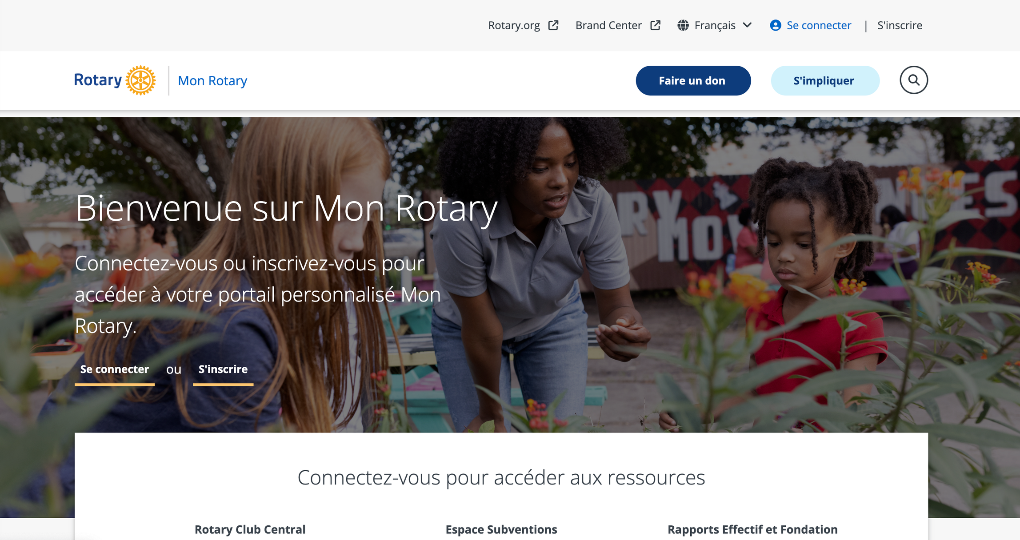

Notes:
CENTRE D'APPRENTISSAGE : Le Rotary propose des cours en ligne brefs et conviviaux sur l'image publique, situés dans le Centre de formation Mon Rotary. Voyons comment y accéder facilement. Nous voici sur la page myrotary.org. Pour accéder au Centre de formation du Rotary, vous devrez vous connecter au site Mon Rotary…

Slide 11
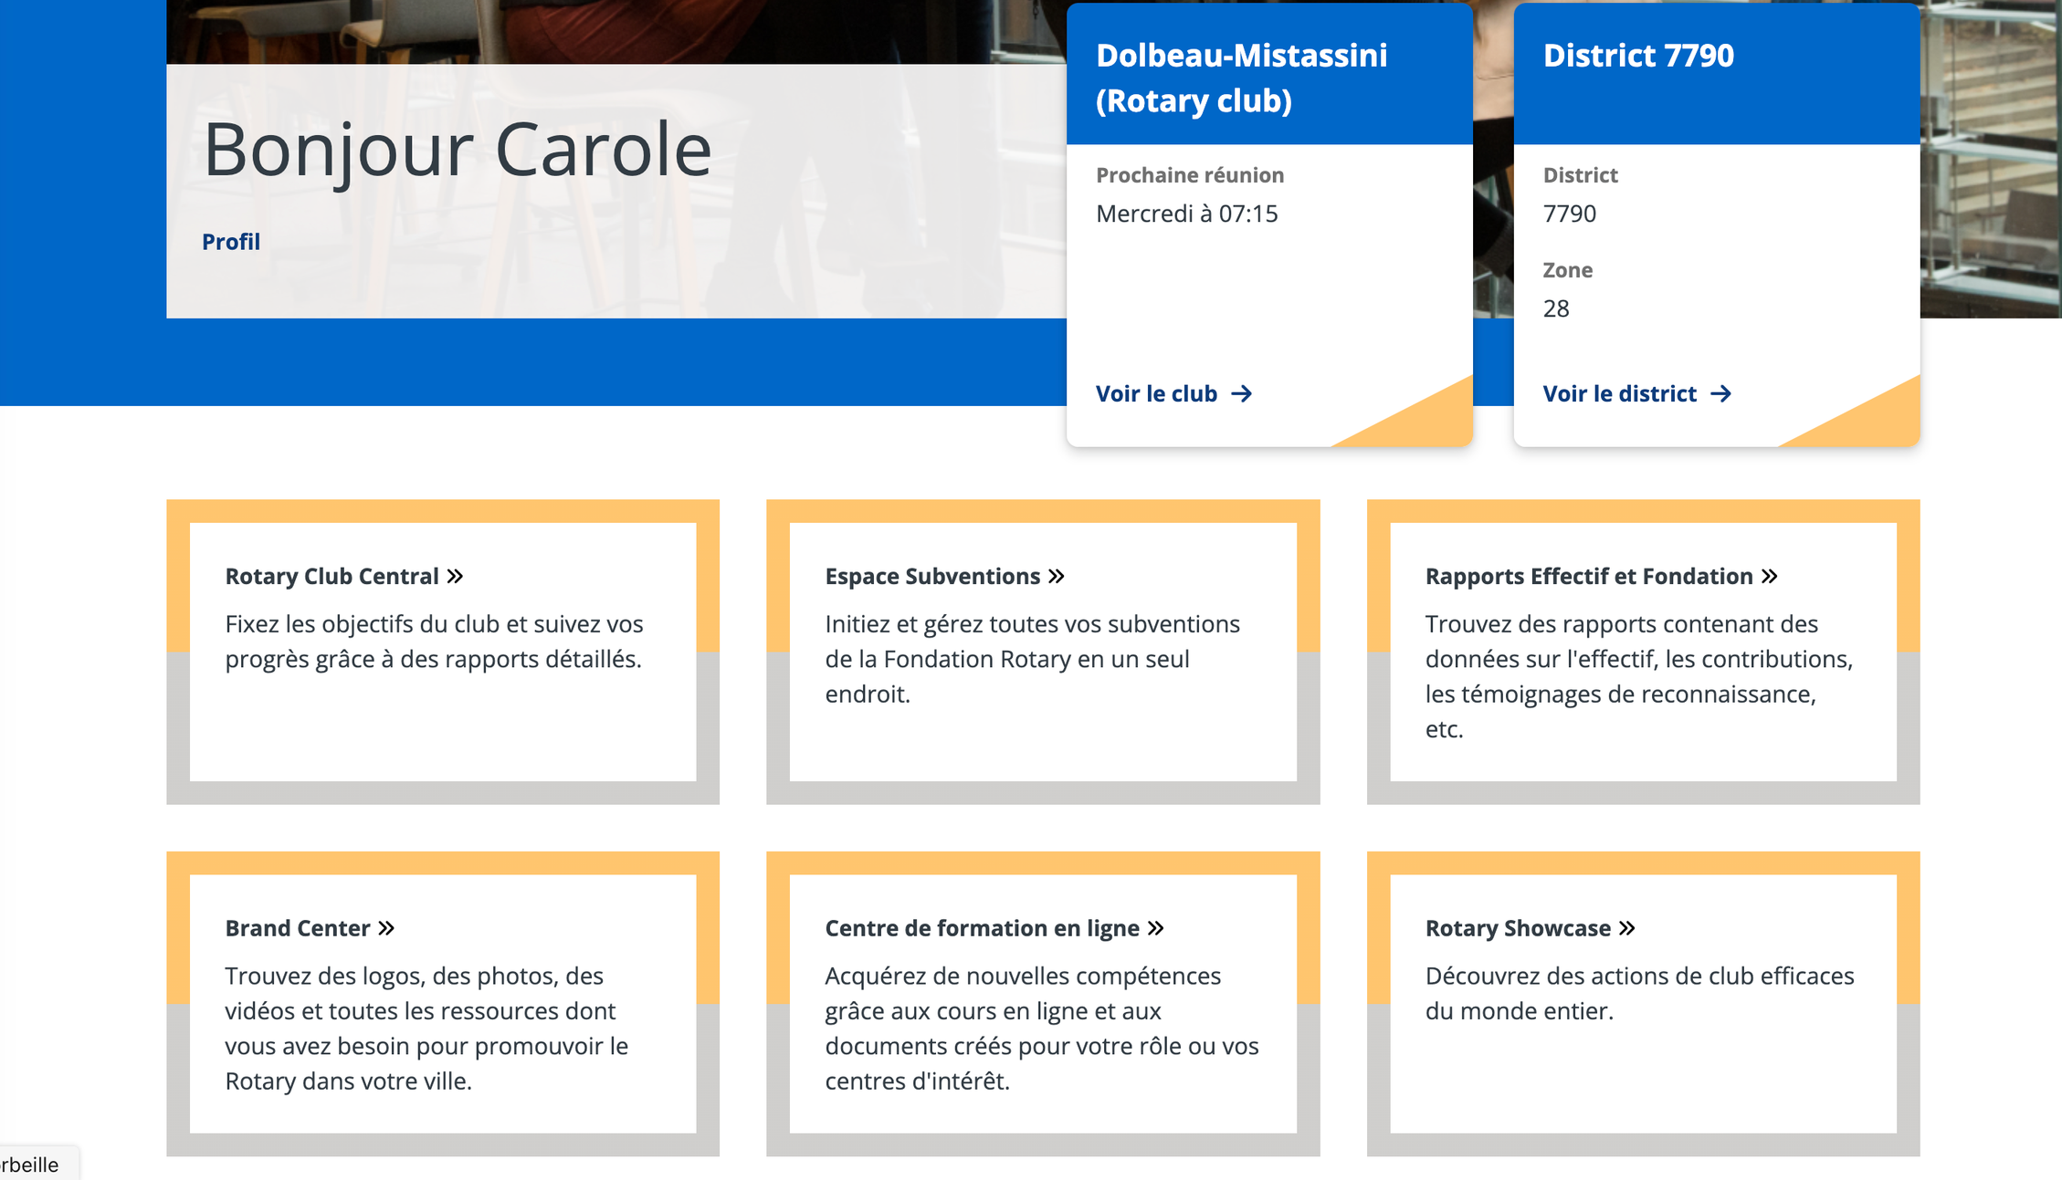

Notes:
Une fois connecté au site Mon Rotary, utilisez le lien « Centre de formation en ligne ».

Slide 12
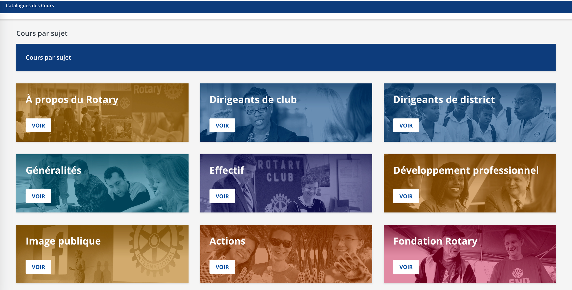

Notes:
Le centre de formation est une excellente ressource pour de nombreux mini-cours sur l'administration de club, et pour accéder aux cours sur l'image publique, utilisez simplement le grand lien Image publique.

Slide 13
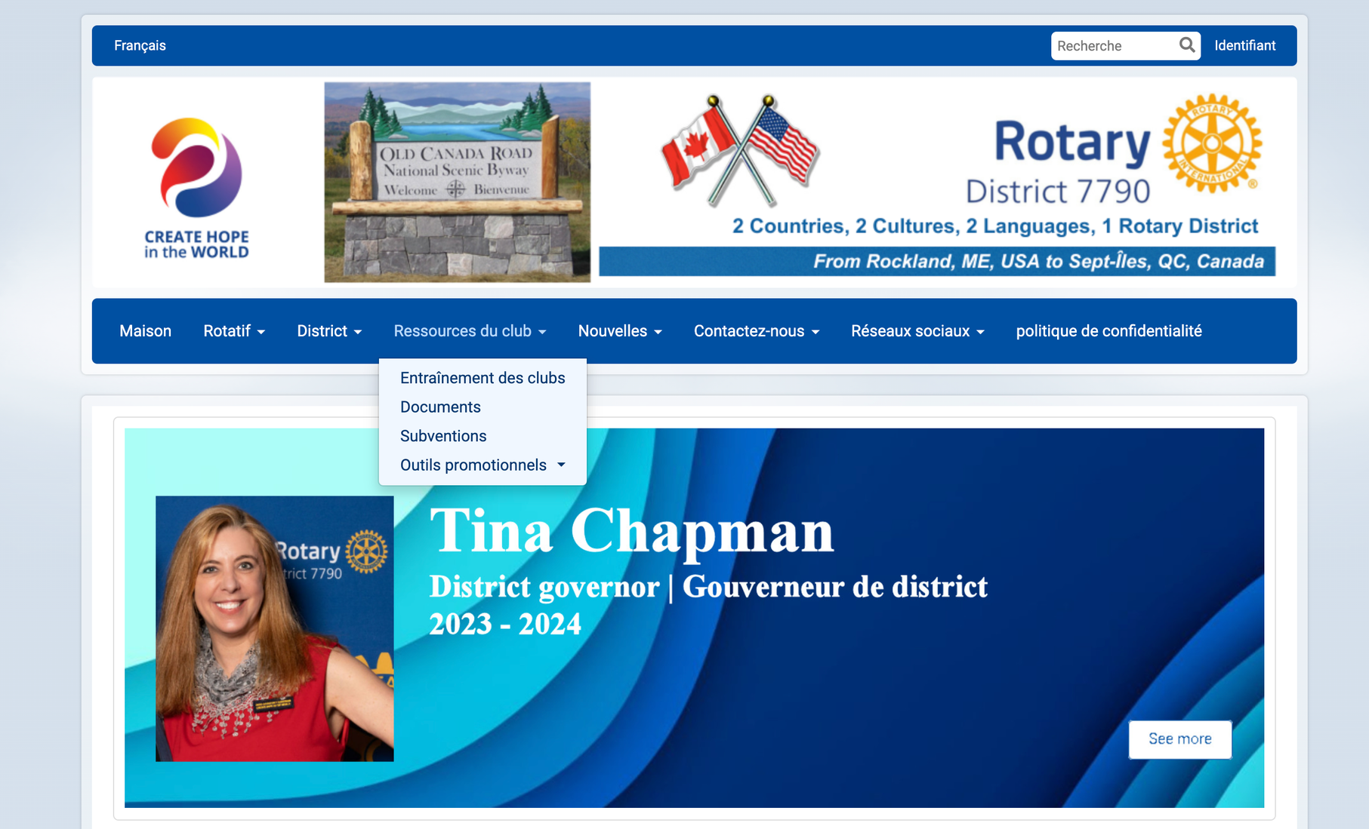
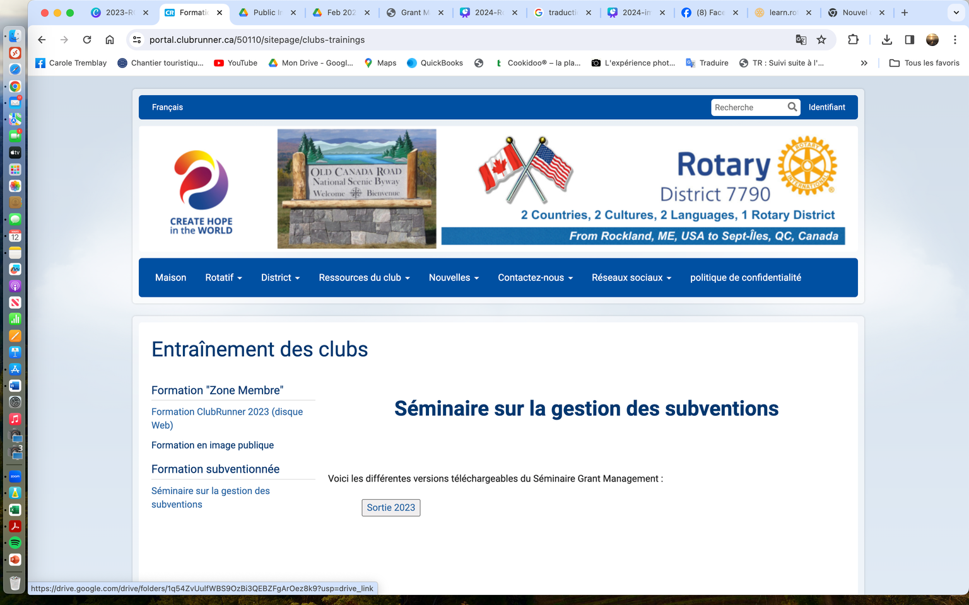
Notes:
site du district: Ressources du club / entrainement des clubs /

Slide 14
Quelques bonnes pratiques
L’IMAGE
PUBLIQUE
  Audit d'image publique
  Site et réseaux sociaux
  Calendrier de contenu
  Plan d'image publique
  L'image de marque
Notes:
Meilleures pratiques utilisant les outils et les ressources que nous avons couvertes. Audit – Faites-le en juin, identifiez qui couvre quoi. Identifiez tous les sites et comptes sociaux, les brochures et la signalisation des réunions, ainsi que tout contenu destiné au public. Gérer les comptes sociaux Sites/Socials-Zombie ? Arrêtez-les. Qui a les identifiants du compte ? Cela ne devrait pas être juste une seule personne. Créez un compte Google de club avec les identifiants partagés entre plusieurs membres et utilisez le compte Google pour héberger vos réseaux sociaux, de sorte que si quelqu'un prend sa retraite du Rotary ou déménage, votre club ait accès à vos comptes. Mise à jour régulière ? Fiançailles? Les informations sur le lieu et le moment où le club se réunit sont-elles immédiatement visibles ? Une invitation ouverte à visiter est-elle en vue ? Logo actuel du Rotary ? (Brand Center) Créez un calendrier de contenu : juin, juillet ou mensuel. une liste mois par mois et un calendrier des étapes d'image publique pour l'année rotarienne. Permet de planifier à l'avance des éléments d'IP tels que des publications sur les réseaux sociaux et des achats de médias publicitaires liés à des dates fermes du Rotary telles que la Journée mondiale contre la polio, mais également liées aux dates/événements du club. À l'aise avec les outils Web et les médias sociaux ? Vous souhaitez apprendre à utiliser les outils sociaux et aimeriez peut-être explorer l'utilisation de Canva ou Buffer. Il s'agit de sites de planification sociale, sur lesquels vous pouvez « configurer et oublier » de publier et de participer sur des sites tels que FB, Instagram et X. Vidéos de formation Elevate Rotary.org Zone 32/34 PI. Canva pour les organisations à but non lucratif Plan d'image publique - Réunissez-vous avec les dirigeants du club et découvrez ce qu’ils feront tout au long de l’année afin de pouvoir les aider à intensifier leurs efforts. N’oubliez pas que l’image publique est l’outil qui peut rendre les autres éléments de votre club encore plus forts. Exemple de plan PI sur le matériel de formation PI du site du district.
Image de marque – Assurez-vous que les dépliants de vos sites du Rotary, vos pages sociales, votre site, vos panneaux routiers, vos chemises, etc. respectent les directives de marque et de style du Rotary. Visitez le Rotary Brand Center pour obtenir des conseils ainsi que des modèles et des téléchargements faciles à utiliser. Le Rotary a mis à jour son logo en 2010, mais de nombreux clubs utilisent toujours l'ancien logo, même si cela fait 14 ans. Le Rotary Brand Center peut vous aider à rafraîchir l'utilisation du logo du Rotary par votre club.

Slide 15

Notes:
L’ancien logo du Rotary n’est pas facile à identifier ici, ce n’est tout simplement pas une marque forte et puissante par rapport aux autres. Par exemple, les mots « Rotary International » semblent enfermés et encombrés, et sont difficiles à distinguer par rapport aux mots utilisés dans les autres logos présentés ici.

Slide 16

Notes:
Mais lorsque nous utilisons correctement le logo Masterbrand actuel, le logo du Rotary se démarque positivement, même parmi ces autres organisations bien connues. Et par Masterbrand, j'entends la roue dorée du Rotary mais avec le nom de notre club ou la signature de notre district. Par exemple, « Club Rotary de », District Rotary ou Domaine d'intervention du Rotary ajouté.

Slide 17

Notes:
Voici des exemples d’utilisation correcte de la marque principale du Rotary.
J'ai créé ces deux logos sur le Brand Center en moins de 2 minutes, et vous pouvez aussi le faire !

Slide 18
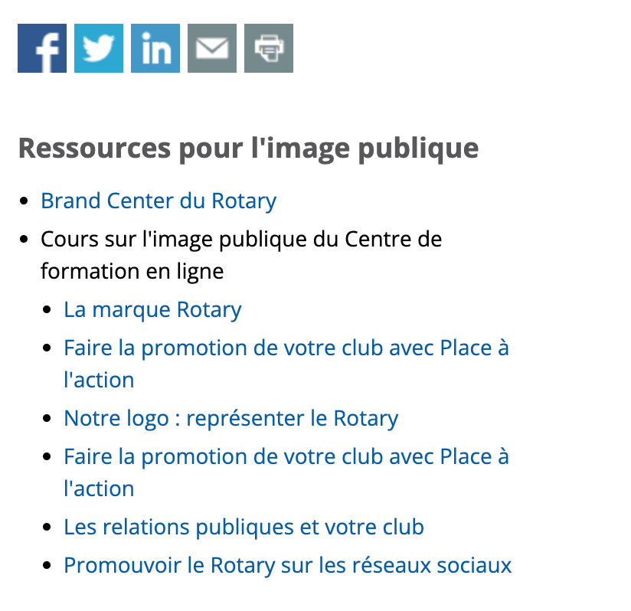


Slide 19
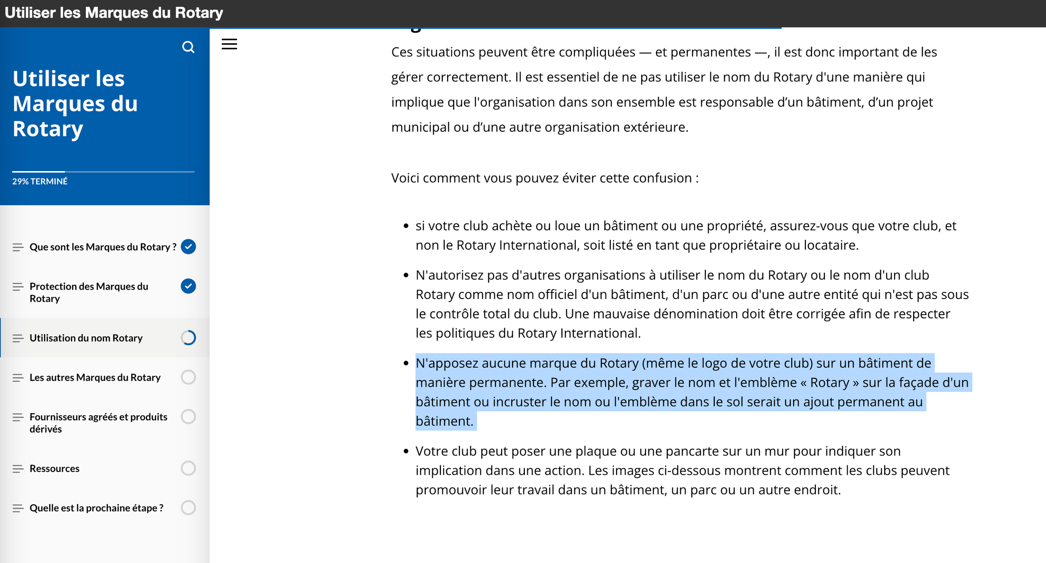

Slide 20
Notre message
L'une des choses les plus importantes que nous puissions faire pour parler du Rotary de manière efficace et convaincante est de nous assurer que nous utilisons tous un message cohérent et unifié. Vous pouvez utiliser le message du président pour 2025-2026, Unis pour faire le bien, pour motiver les membres, les participants et le public avec une idée qui s'aligne sur notre Plan d'action et nous appelle à travailler ensemble. L'utilisation du message présidentiel dans les communications de votre club et de votre district contribue à communiquer l'impact mondial du Rotary et à renforcer la reconnaissance du nom du Rotary au niveau local et auprès de partenaires potentiels. Cela peut aider les gens à comprendre qui nous sommes et ce que nous faisons et pourrait même les inciter à nous rejoindre.
Message visuel
Modèles de logo en cohabitation
N'oubliez pas que les logos officiels de votre club et de votre district sont le principal moyen de promouvoir le Rotary dans votre ville, mais vous pouvez intégrer visuellement le message présidentiel en joignant le logo de votre club ou de votre district dans un logo en cohabitation pour les documents suivants :
Modèles de bulletins de clubs ou de district
Signatures des emails du Rotary
Documents pour la conférence de district (badges, modèles d'invitation, logos, etc.)
Arrière-plans pour les réunions en ligne
Créez ou modifiez votre logo en cohabitation de club, de district ou de zone en utilisant nos modèles.

Slide 21
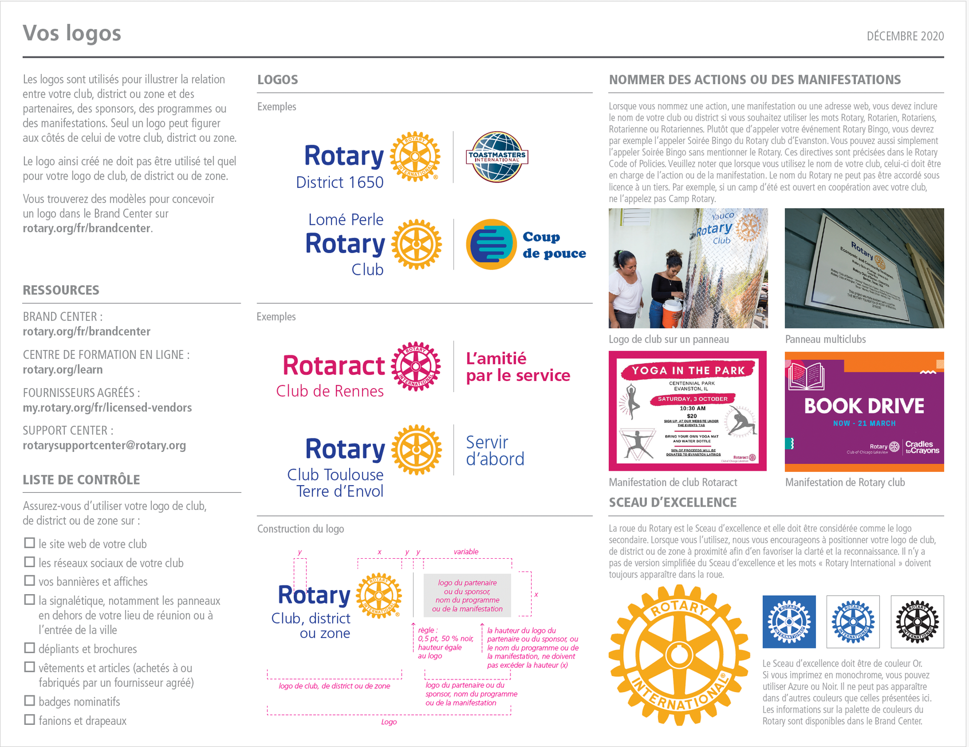

Slide 22


EXEMPLE À UTILISER POUR LES CLUBS
NB: L’ESPACE ENTRE LA LIGNE VERTICALE= LARGEUR DE LA LETTRE 0 (ROTARY)

Slide 23
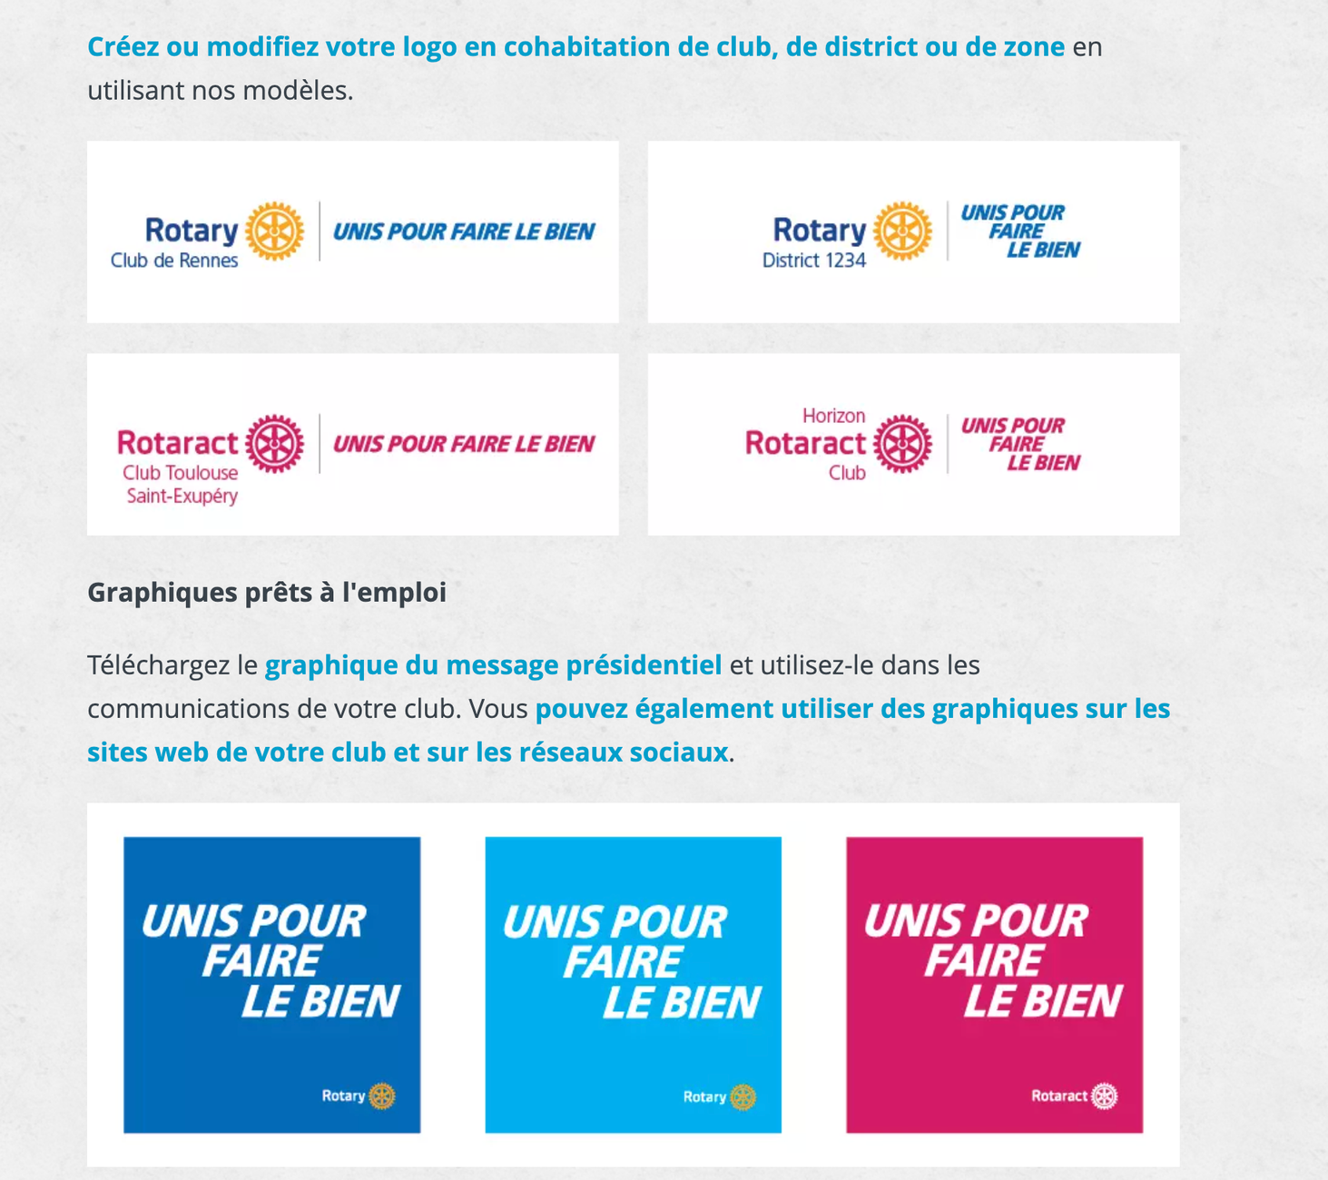

Slide 24

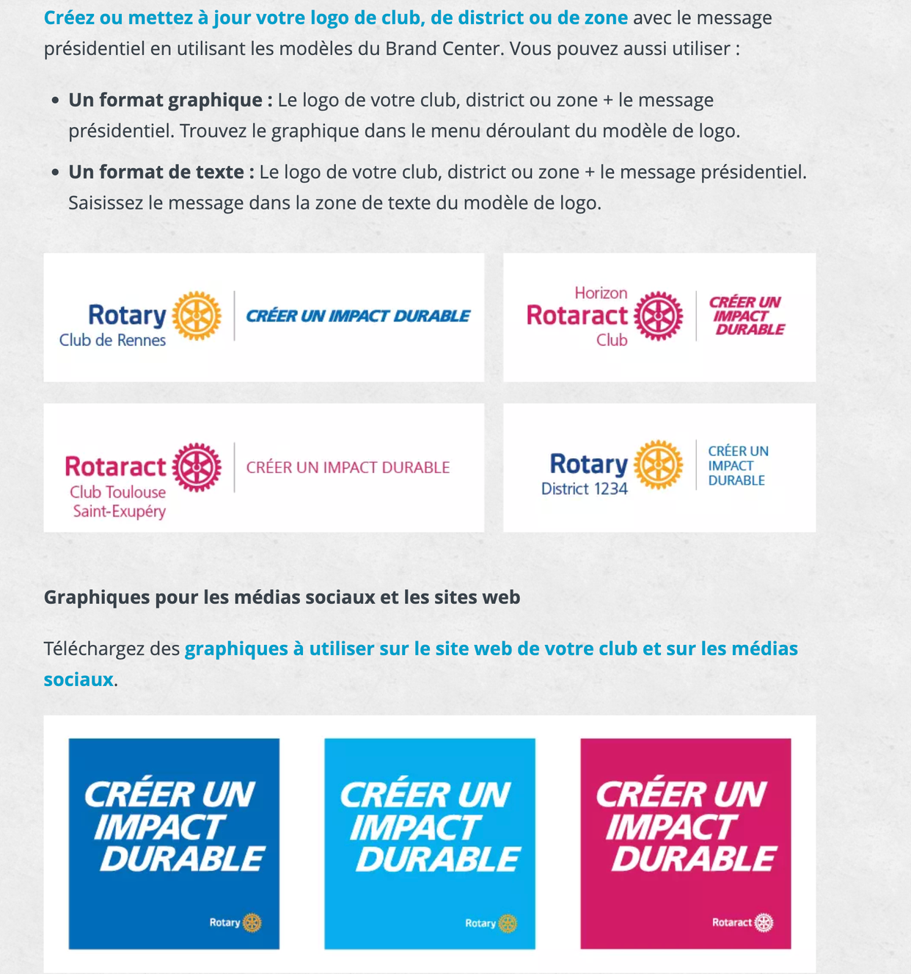
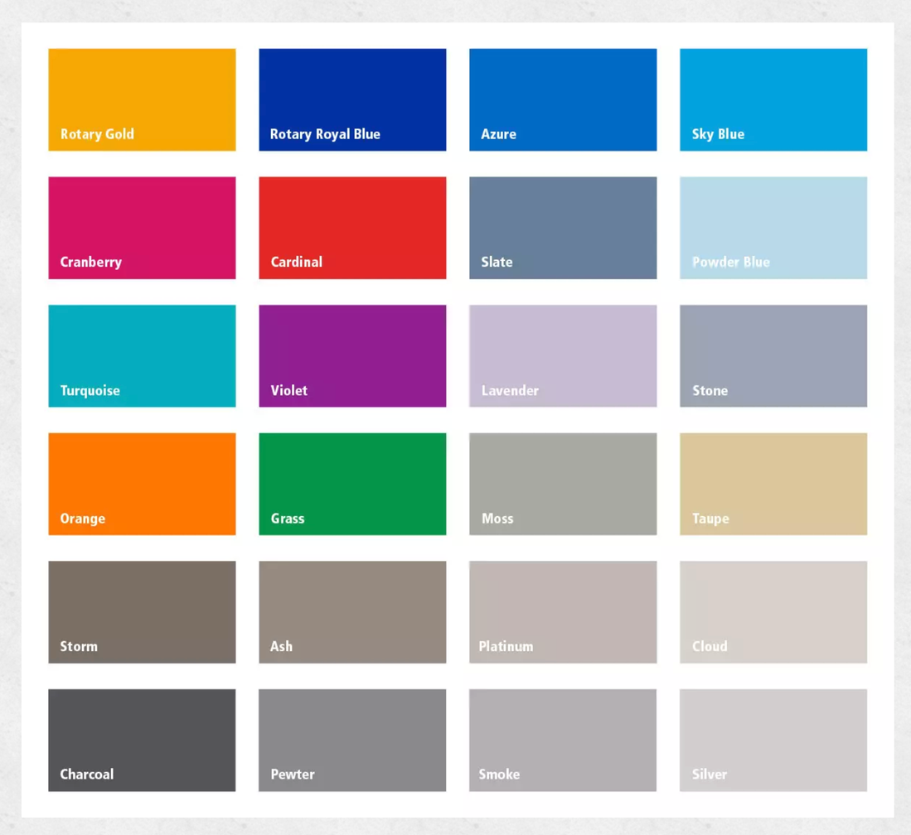

Slide 25
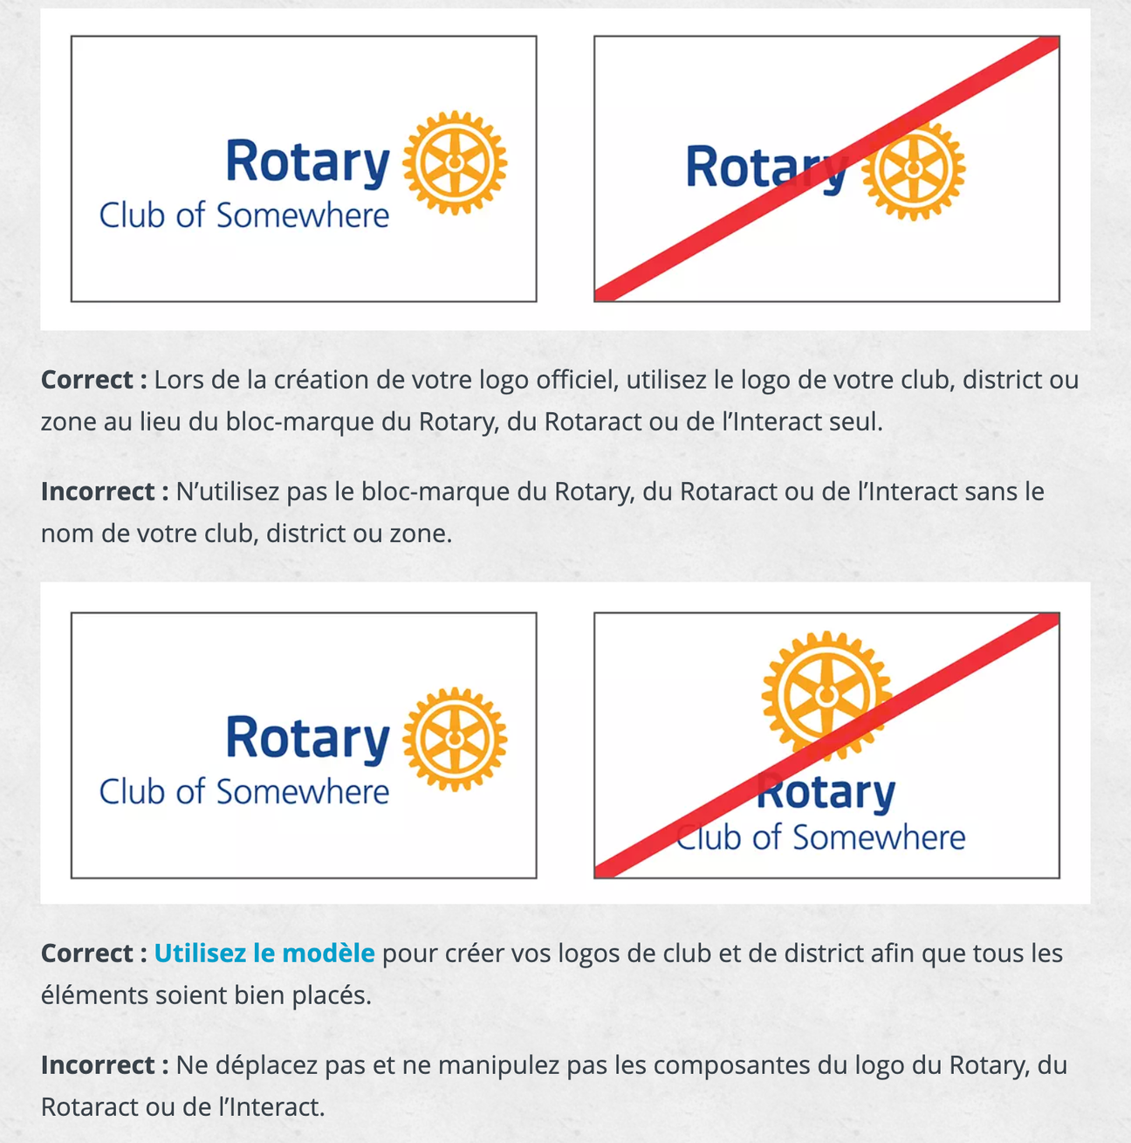

Slide 26
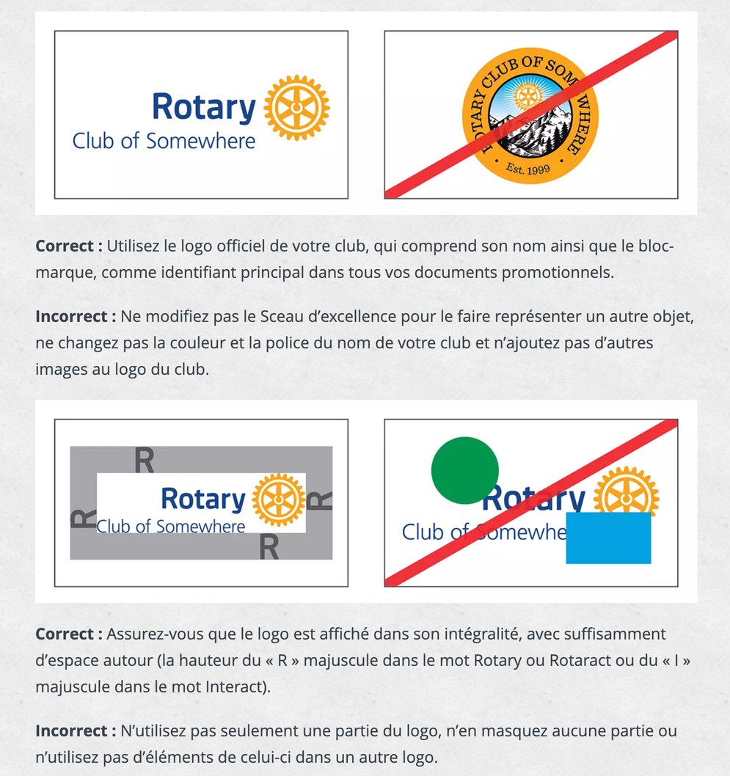
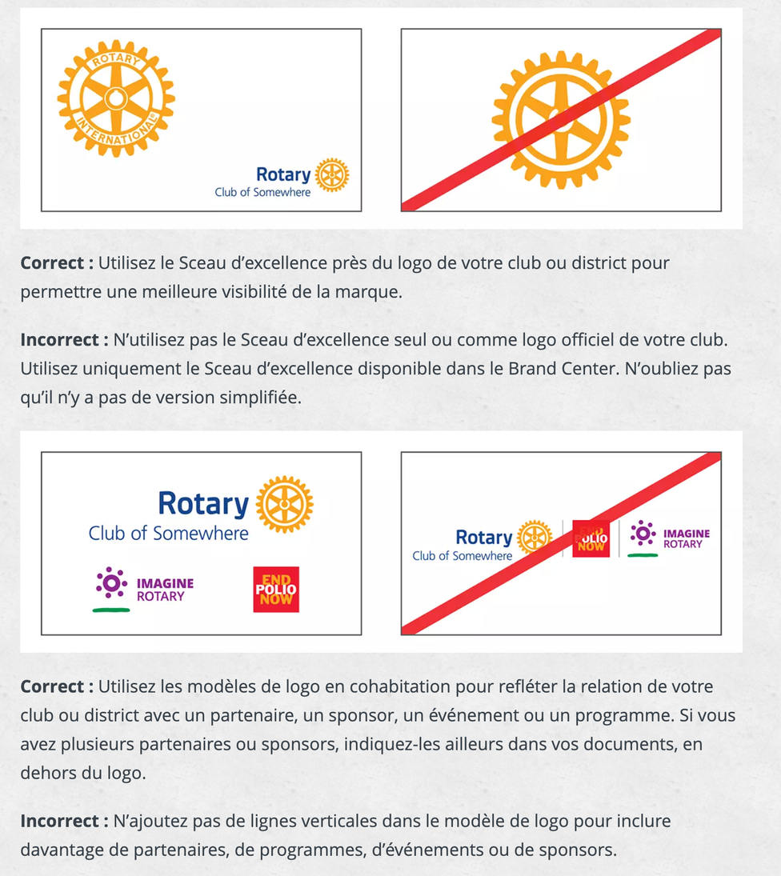
https://brandcenter.rotary.org/fr-fr/our-brand/brand-elements/logos-and-graphics/dos-and-donts

Slide 27
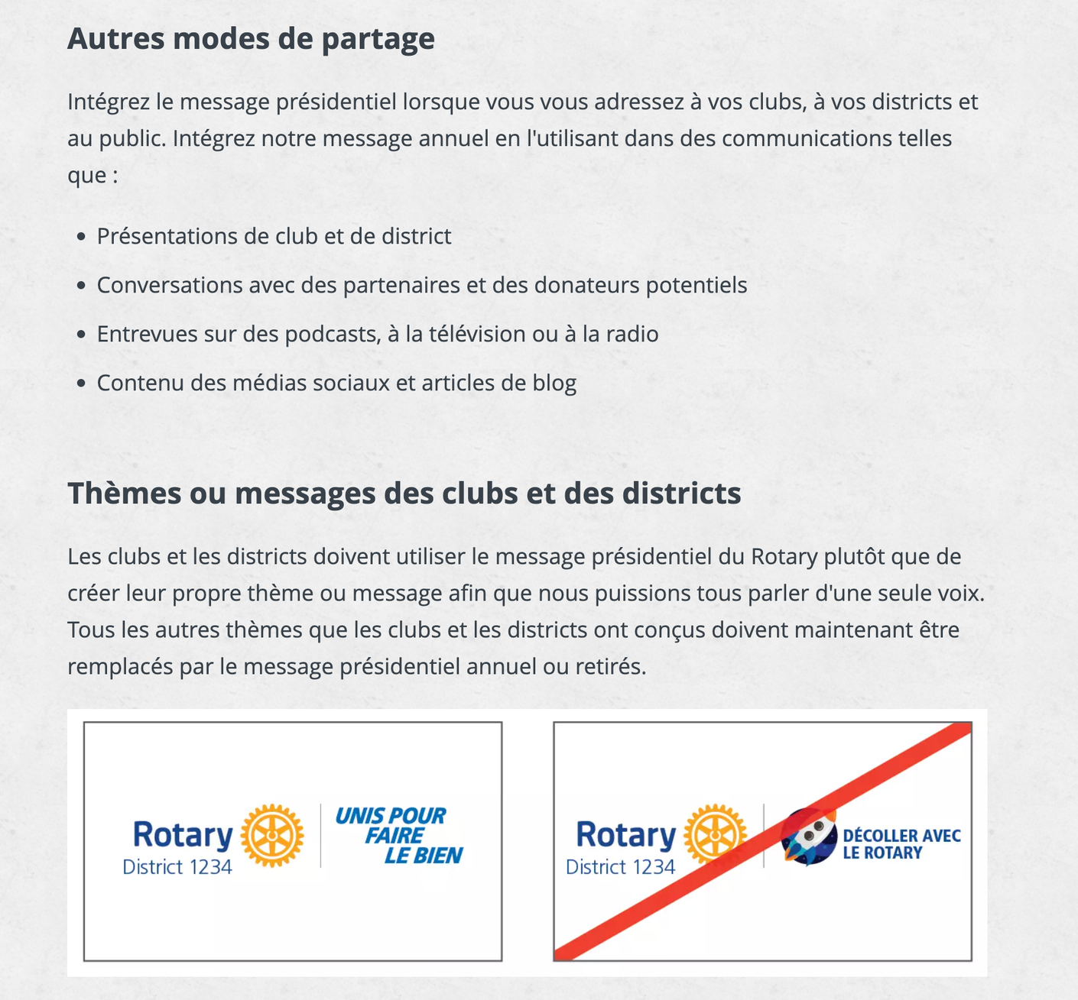

Slide 28
The Brand Center is the Rotary platform for easily creating public image materials using the correct logos and messages. Need to update your club's logo on Facebook? Visit myrotary.org → Brand Center link → new logo in under 2 minutes!
Click on the Brand Center link at the top of the myrotary.org page to access all branding resources.

Slide 29

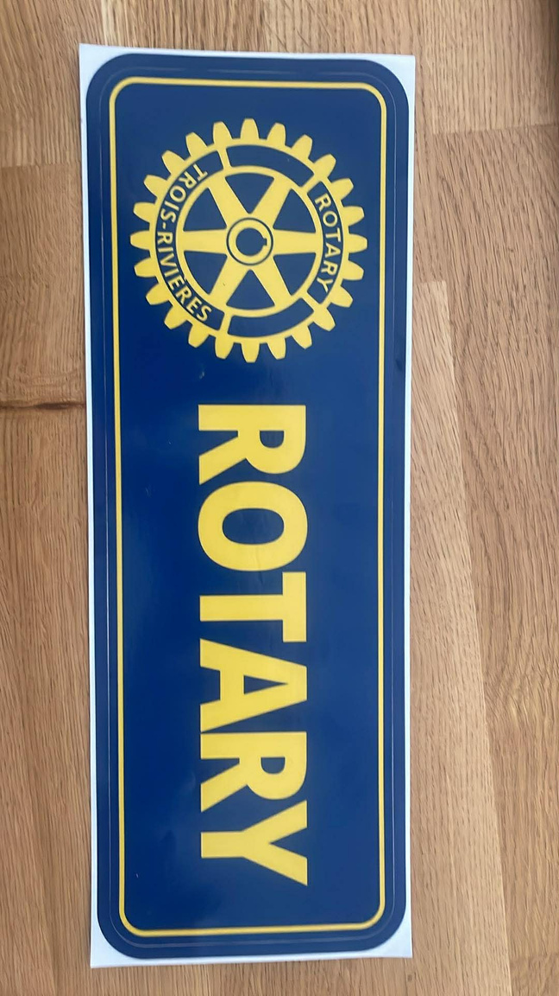


CORRECT
INCORRECT

Slide 30

CORRECT
INCORRECT

Slide 31




La clé des 4 pratiques annuelle
  Audit de l'image de marque
  Utiliser régulièrement les médias sociaux
  Créer un plan d'image publique
  Créer et utiliser un calendrier de contenu

Slide 32
Soyons réalistes.
En ce qui concerne les efforts d’image publique du club…
  Idéalement, ce n’est pas une entreprise solo
  Tirez parti des talents des membres de votre club
  Faire certaines choses vaut mieux ne rien faire
  Amusez-vous!
Notes:
Nous approchons de la ligne d’arrivée de notre formation. J'ai juste quelques éléments supplémentaires à partager avec vous.

Slide 33
PERSONNES RESSSOURCES
IMAGE PUBLIQUE ROTARY DISTRICT 7790 FR
Carole Tremblay
Club Rotary de Dolbeau-Mistassini
418-671-3118
caroletremblay63@gmail.com
Notes:
Bonjour et bienvenue ! Je m'appelle Carole Tremblay et je suis heureuse d'être ici avec vous aujourd'hui.

Slide 34
RÉSUMÉ et liens utiles
Pour améliorer l'image publique du Rotary, il est essentiel de mettre en avant les actions concrètes de l'organisation, de communiquer efficacement sur ses projets et de valoriser l'impact positif qu'elle a sur les communautés. Il est également important d'utiliser la marque Rotary de manière cohérente et de s'assurer que l'image interne de l'organisation reflète son engagement et ses valeurs.
Voici quelques pistes pour améliorer l'image publique du Rotary :
1. Communiquer sur les actions et l'impact du Rotary:
  Mettre en avant les projets concrets:
Présenter les actions réalisées par les clubs et les districts, en mettant l'accent sur les résultats et l'impact positif sur la communauté.
  Utiliser les médias sociaux:
Partager des photos, des vidéos et des témoignages de projets, en utilisant des hashtags pertinents et en encourageant l'interaction avec le public.
  Organiser des événements publics:
Inviter la communauté à participer à des événements organisés par le Rotary, comme des journées portes ouvertes, des conférences ou des levées de fonds.
  Collaborer avec les médias locaux:
Communiquer avec les journalistes locaux pour faire connaître les activités du Rotary et mettre en valeur son engagement.
  Utiliser la campagne "People of Action":
Mettre en avant les membres du Rotary comme des "gens d'action" qui contribuent à améliorer le monde, en utilisant les outils de communication fournis par le Rotary Brand Center.
2. Utiliser la marque Rotary de manière cohérente:
  Adopter l'identité visuelle du Rotary:
Utiliser les logos, les couleurs et la typographie du Rotary de manière uniforme dans toutes les communications.
  Personnaliser les outils de communication:
Utiliser les modèles de brochures, de présentations et de cartes de visite disponibles sur le Centre de marque du Rotary.
  Suivre les directives d'utilisation de la marque:
Consulter le Centre de marque du Rotary pour connaître les bonnes pratiques en matière d'utilisation de la marque Rotary.
3. Améliorer l'image interne du Rotary:
  Favoriser un environnement inclusif et accueillant:
S'assurer que les membres se sentent valorisés et impliqués dans la vie du club.
  Encourager la communication transparente et ouverte:
Créer un espace où les membres peuvent partager leurs idées et leurs préoccupations.
  Promouvoir les valeurs du Rotary:
Inciter les membres à incarner les valeurs de service, d'intégrité et de respect.
En mettant en œuvre ces actions, le Rotary peut renforcer son image publique, attirer de nouveaux membres et susciter un plus grand soutien pour ses actions.
Boite à outils Rotary Zone 33-34 : https://elevaterotary.org/fr/rotary-public-image-toolbox/
Club prospère idées RI : https://my.rotary.org/fr/secret-flourishing-clubs
RI-Image publique : https://my.rotary.org/fr/knowledge-and-resources/resources-and-reference/public-image

Slide 35
A FAIRE
  Consultez les supports sur Brand Center (brandcenter.rotary.com)
  Créez votre propre logo de club depuis Brand Center (modèle disponible sur Brand Center)
  Créez une brochure de club si vous n'en avez pas (modèle disponible sur Brand Center)
  Créez une présentation de club si vous n'en avez pas (modèle disponible sur Brand Center)
  Intégrez le logo du Rotary (Rotary + roue) avec le nom de votre club ou district sur vos supports.
    Utilisez Arial ou Arial Narrow (tout en majuscules) pour les titres,
    Georgia pour le texte (polices libres).
  Utilisez les couleurs du Rotary : bleu azur, bleu roi, or, bleu ciel comme couleurs primaires. Consultez Brand Center pour les valeurs chromatiques.
  Utilisez des photos qui reflètent les Rotariens en action : haute résolution, diversité des personnes.
  Si vous n'utilisez pas de photos, utilisez des graphiques qui reflètent le style iconographique :
  simple, moderne, informatif.
  Veillez à ce que vos supports promotionnels reflètent les principes de fonctionnement du Rotary :
    Rejoindre les dirigeants, échanger des idées, agir.
  Assurez-vous que votre « voix » est intelligente, bienveillante, persévérante et inspirante ; reflètez-la dans votre façon de parler, d'écrire et de Conception
  Incluez un appel à l'action sur chaque élément de communication (e-mail, site web, Facebook, numéro de téléphone) : indiquez aux lecteurs ce qu'ils doivent faire.
  Soyez inspirant et humain dans toutes vos communications !

Slide 36
Ne plus faire
  Utiliser l'ancien logo du Rotary
  Modifier le nouveau logo du Rotary (couleur, reformatage, recadrage, ajout d'images)
  Utiliser la roue seule
  Créer le logo et marquer la même taille : la roue doit être quatre fois plus haute que le logo si vous utilisez les deux
  Utiliser des majuscules et des minuscules dans les titres
  Utiliser des images clipart de style cartoon, qui doivent refléter les principes de fonctionnement, la voix et le style iconographique du Rotary

